Slide 1
7.4 关于波的基本概念
波动是振动的传播过程.
振动是激发波动的波源.
机械波
机械振动在弹性介质中的传播.
波动
电磁波
交变电磁场在空间的传播.
两类波的不同之处
两类波的共同特征
机械波的传播需有传播振动的介质;
能量传播
反射
折射
干涉
衍射
电磁波的传播可不需介质.

Slide 2
一 波的产生和传播
机械波：机械振动在弹性介质中的传播.
产生条件：1）波源；2）弹性介质（惯性和弹性）
波源
机械波
+
弹性作用
介质
波是运动状态的传播，介质的质点并不随波传播.（水波）
注意

Slide 3
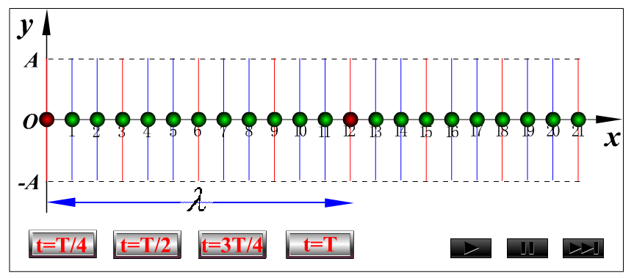
二 横波与纵波
横波：质点振动方向与波的传播方向相垂直的波.
（仅在固体中传播，流体中不能传播 ）
特征：具有交替出现的波峰和波谷.

Slide 4
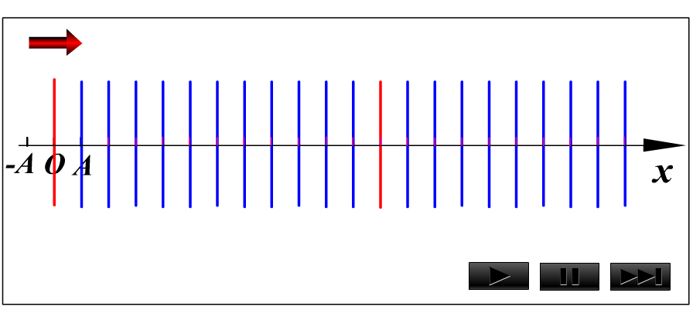
纵波：质点振动方向与波的传播方向互相平行的波.
（可在固体、液体和气体中传播）
特征：具有交替出现的密部和疏部.

Slide 5
三 波线 波面 波前（为了形象的描述波在空间的传播而引人）
1 波线
从波源沿各传播方向所画的带箭头的线表示波的传播路径和传播方向
2 波面
振动相位相同的点组成的面称为波面
各项同性介质中波线和波面的关系
任一时刻波源最初振动状态在各方向上传到的点的轨迹. 波前是最前面的波面

Slide 6
性质
（1）同一波阵面上各点振动状态相同.
（2）波阵面的推进即为波的传播.
（3）各向同性介质中，波线垂直于波阵面.

Slide 7

分类（1）平面波
（2）球面波

Slide 8

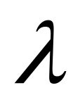


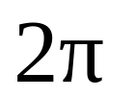
四 波速 波长以及 波的周期和频率
y
A
O
−
A
波长 ：沿波的传播方向，两个相邻的、相位差为 的振动质点之间的距离，即一个完整波形的长度.

Slide 9

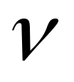
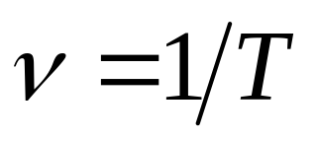

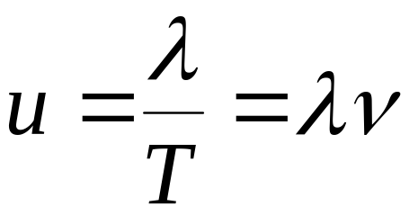
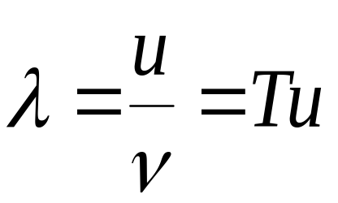
周期 ：波前进一个波长的距离所需要的时间.
频率 ：周期的倒数，即单位时间内波动所传播的完整波的数目.
波速 ：波动过程中，某一振动状态（即振动相位）单位时间内所传播的距离（相速）.
周期或频率只决定于波源的振动!
注意
波速只决定于媒质的性质！

Slide 10

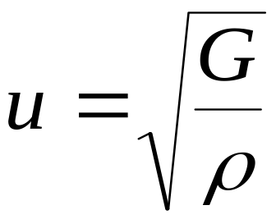
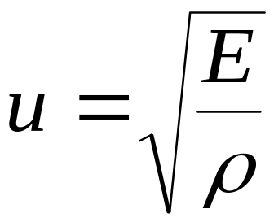
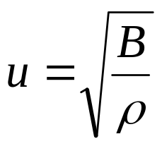
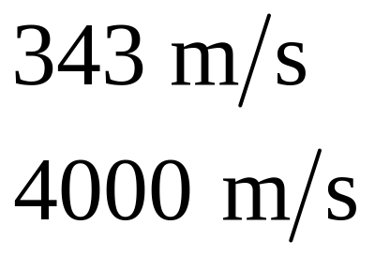
波速 与介质的性质有关， 为介质的密度.
切变模量
横 波
固体
弹性模量
纵 波
体积模量
液、气体
空气，常温
如声音的传播速度
左右，混凝土

Slide 11
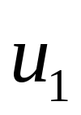
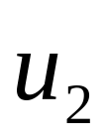
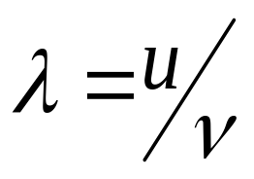
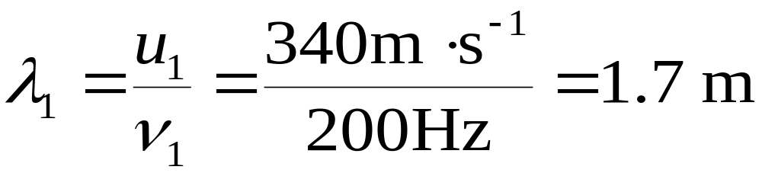
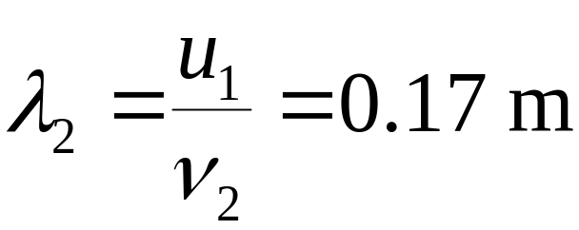
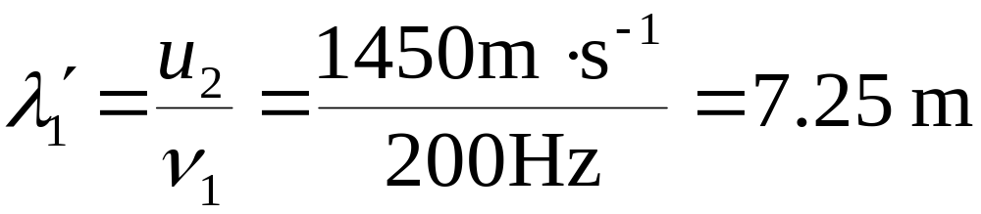
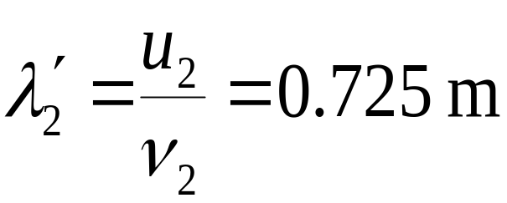
例 在室温下，已知空气中的声速 为340 m/s，水中的声速 为1450 m/s ，求频率为200 Hz和2000 Hz 的声波在空气中和水中的波长各为多少？
解
由 ，频率为200 Hz和2000 Hz 的声波在
空气中的波长
在水中的波长

Slide 12
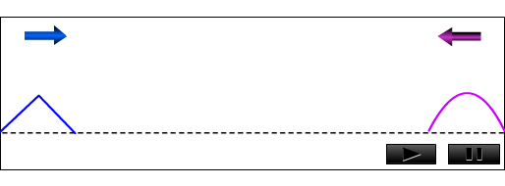
五.波动所遵从的基本原理
1 波的叠加原理
波传播的独立性：两列波在某区域相遇后再分开，传播情况与未相遇时相同，互不干扰.
波的叠加性：在相遇区，任一质点的振动为二波单独在该点引起的振动的合成.

Slide 13
2、惠更斯原理(光学部分详细讲解）
波传播时，任一波阵面上的每一点都可以看作发射子波的点波源，以后任意时刻，这些子波的包迹就是该时刻的波阵面。
球面波
平面波

Slide 14
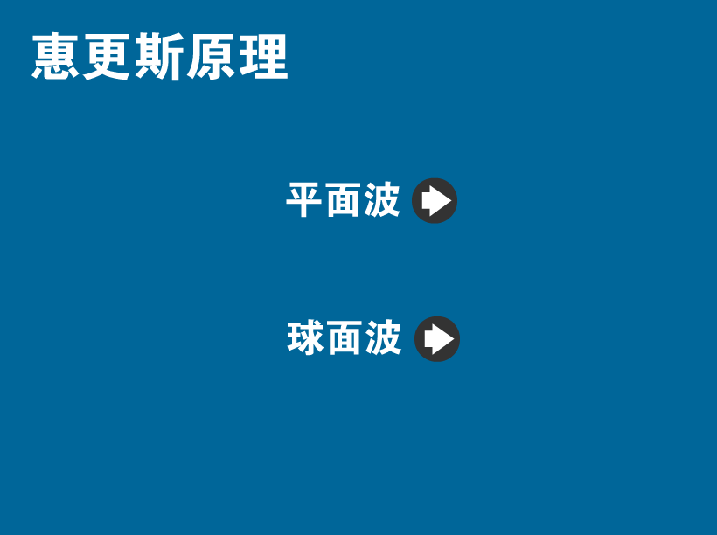

Slide 15
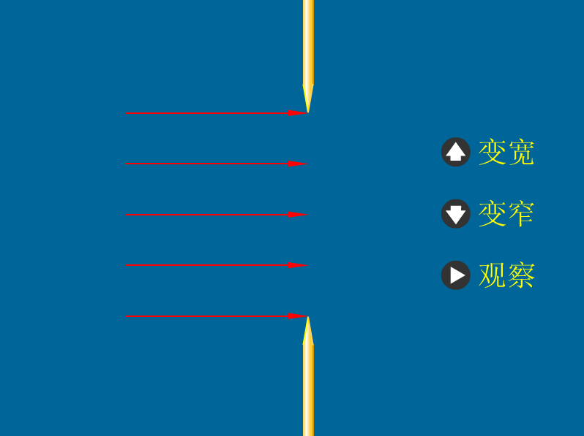
波的衍射

Slide 16
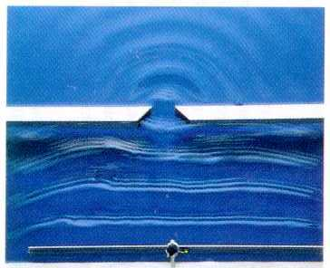
水波通过窄缝时的衍射

Slide 17



广播和电视哪个更容易收到?
障碍物
更容易听到男的还是女的说话的声音？

Slide 18
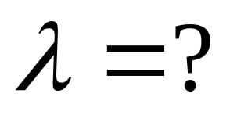
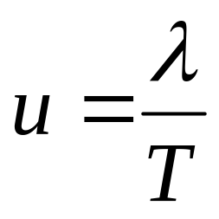
例4：在波线上有相距2.5cm的A、B两点，已知点B的振动相位比A点落后30度，振动周期为2秒，求

Slide 19



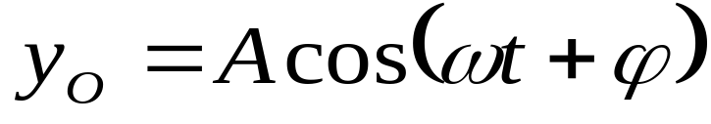
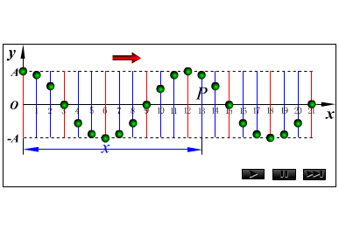




7.5 简谐波
一 平面简谐波的波函数
设有一平面简谐波沿 轴正方向传播， 波速为 ，坐标原点 处质点的振动方程为
P
O
x

Slide 20

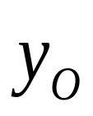



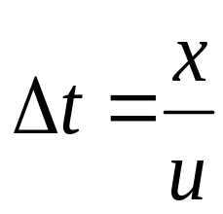
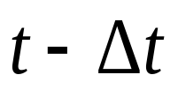
表示质点 在 时刻离开平衡位置的距离.
考察波线上 点(坐标 ), 点比 点的振动落后 , 点在 时刻的位移是 点在 时刻的位移，由此得
P
O
x

Slide 21
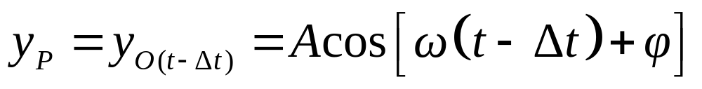
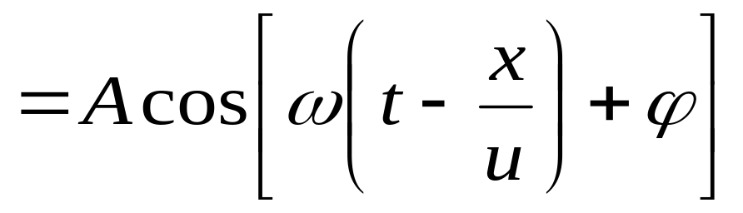
由于 为波传播方向上任一点，因此上述方程能描述波传播方向上任一点的振动，具有一般意义，即为沿 轴正方向传播的平面简谐波的波函数。

Slide 22
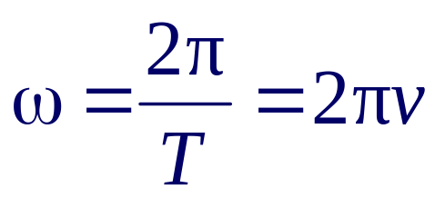
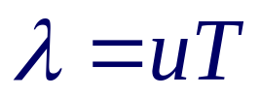
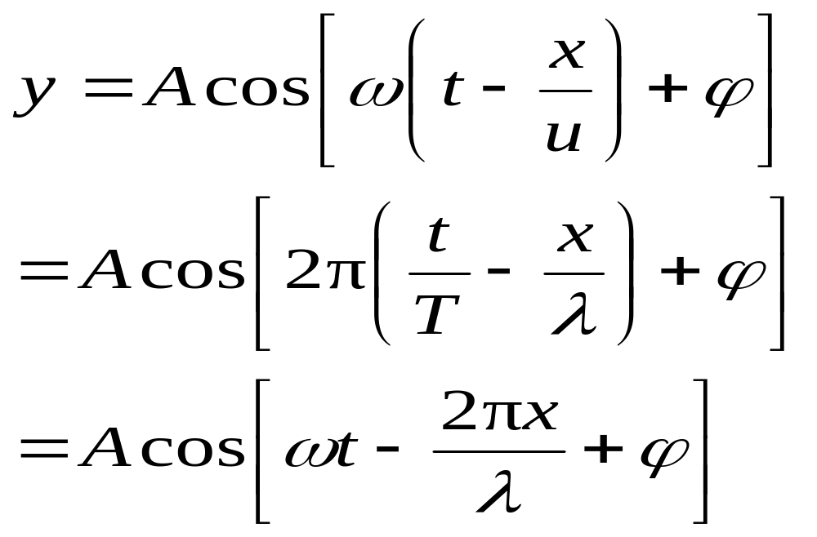
利用
和
可得波动方程的几种不同形式：

Slide 23
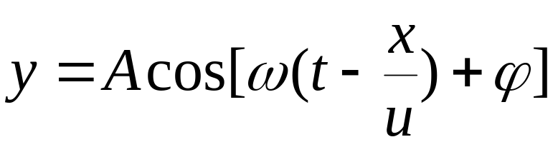
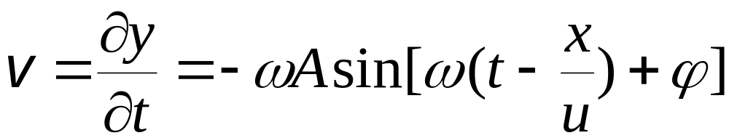
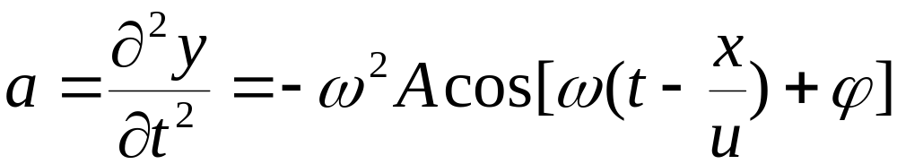
波函数
质点的振动速度，加速度

Slide 24
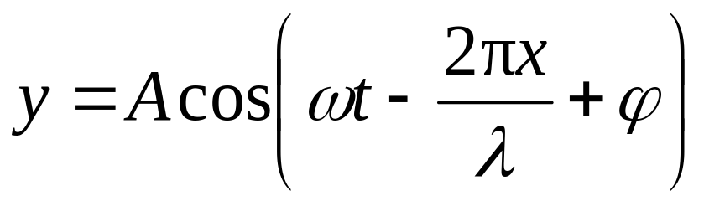


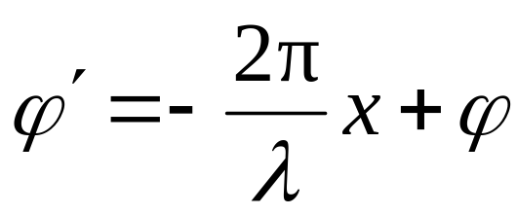


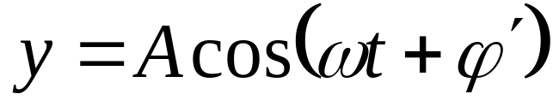

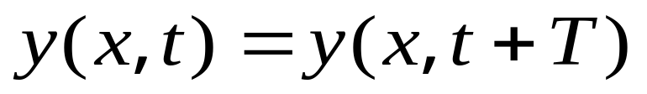
二 波函数的物理含义
1 一定， 变化
令
则
表示 点处质点的振动方程（ 的关系）
（波具有时间的周期性）

Slide 25
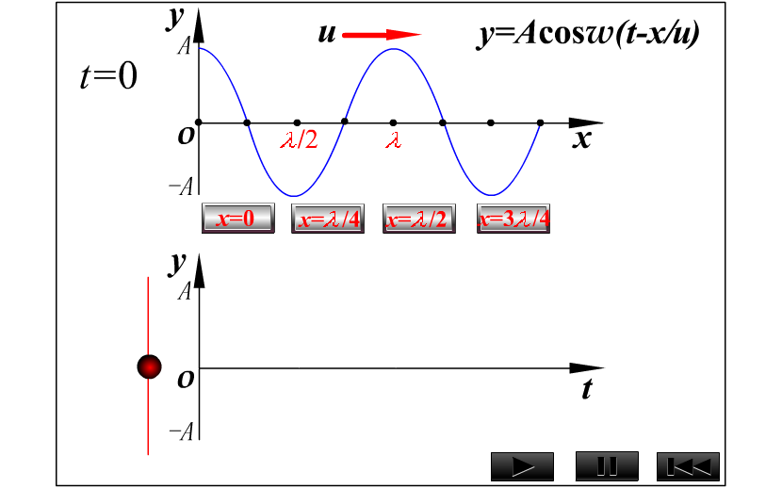
波线上各点的简谐运动图

Slide 26

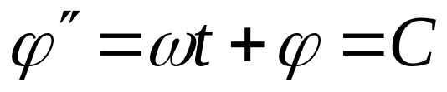
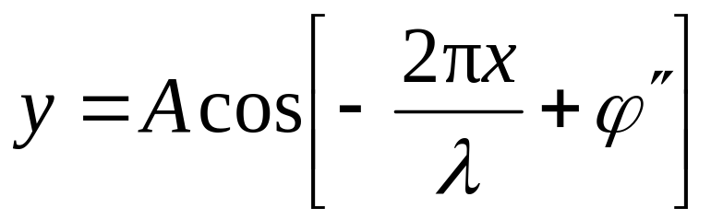

2 一定 变化
令
（定值）
则
该方程表示 时刻波传播方向上各质点的位移, 即 时刻的波形（ 的关系）
y
o x

Slide 27
3 、 都变
方程表示在不同时刻各质点的位移，即不同时刻的波形，体现了波的传播.
O

Slide 28


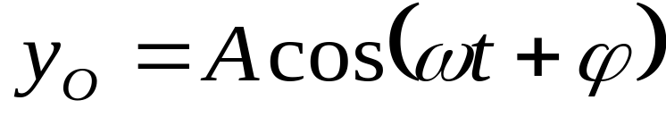
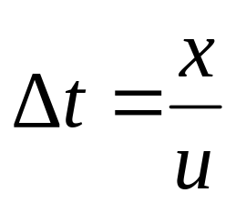
4 沿 轴方向传播的波动方程
如图，设 点振动方程为
点振动比 点超前了
P
O
x

Slide 29
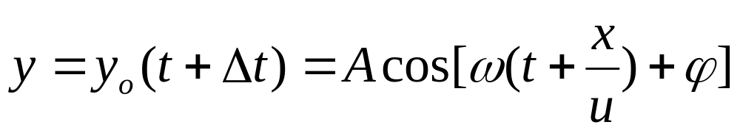
故 点的振动方程为：
对波动方程的各种形式，应着重从物理意义上去理解和把握.
从实质上看：波动是振动的传播.
从形式上看：波动是波形的传播.

Slide 30
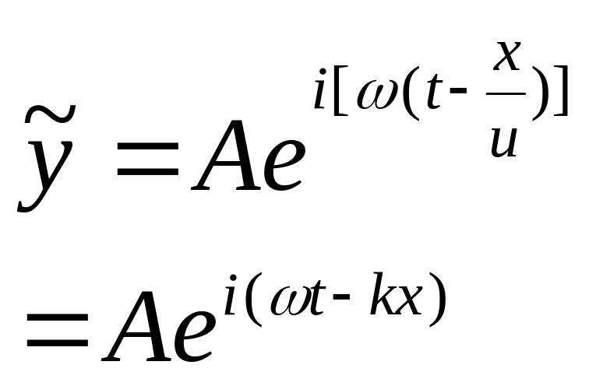
三 . 简谐波的复数表示
K称为波矢，是矢量

Slide 31

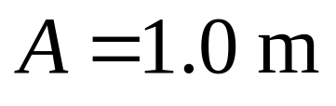







例 一平面简谐波沿 轴正方向传播， 已知振幅 ， ， . 在 时坐标原点处的质点在平衡位置沿 轴正向 运动. 求：
(1)波动方程；
(2) 波形图；
(3) 处质点的振动规律并作图.
解 (1) 写出波动方程的标准式

Slide 32






O
(m)

Slide 33








(2)求 波形图
(m)
波形方程
1.0
0
2.0
-1.0
时刻波形图

Slide 34






(3) 处质点的振动规律并作图
处质点的振动方程
(m)
3
3
1.0
*
2
4
4
O
2
0
*
*
*
1.0
2.0
*
*
1
-1.0
1
处质点的振动曲线

Slide 35





例 一平面简谐波以速度 沿直线正向传播，波线上点 A 的简谐运动方 程
; (
,
单位分别为m，s).
求:
(1)以 A 为坐标原点，写出波动方程；
(2)以 B 为坐标原点，写出波动方程；
(3)求传播方向上点C、D 的简谐运动方程；
(4)分别求出 BC ，CD 两点间的相位差.
8 m
5 m
9 m
C
B
A
D

Slide 36





(1) 以 A 为坐标原点，写出波动方程
(m)
8 m
5 m
9 m
C
B
A
D

Slide 37







(2) 以 B 为坐标原点，写出波动方程
(m)
8 m
5 m
9 m
C
B
A
D

Slide 38



(3) 写出传播方向上点C、D的运动方程
点C 的相位比点A 超前
(m)
8 m
5 m
9 m
C
B
A
D

Slide 39



点 D 的相位落后于点 A
(m)
8 m
5 m
9 m
C
B
A
D

Slide 40



(4)分别求出 BC ，CD 两点间的相位差
8 m
5 m
9 m
C
B
A
D

